Slide 1
Министерство образования и науки Республики Башкортостан ГАПОУ Уфимский топливно-энергетический колледж Спец.: 13.02.02
Проект-презентация по дисциплине:
«Теоретические основы теплотехники и гидравлики»
Тема: Центробежный насос
Выполнила студентка группы
2ТС-2 Рахимова Айгуль Фларитовна
Руководитель: Валеева Зульфия Азатовна
Уфа, 2020

Slide 2
ВВЕДЕНИЕ
Центробежные насосы имеют большое применение в схемах ТЭС и АЭС. Надежность и экономичность их работы в большой мере определяет в целом надежность и экономичность работы электростанций, поэтому характеристикам насосов уделяется большое внимание. Периодически производятся испытания по снятию характеристик насосов. Снимают: напорную характеристику, которая представляет зависимость напора насоса от его подачи; энергетическую характеристику - зависимости потребляемой мощности и КПД насоса от подачи и кавитационную характеристику - зависимость допустимой высоты всасывания от подачи насоса.

Slide 3
Цели и задачи проекта:
1. Изучить устройство и принцип работы центробежного насоса ;
2. Рассмотреть техническую характеристику ЦБН;
3. Использовать данный материал для написания курсовых и дипломных работ.

Slide 4
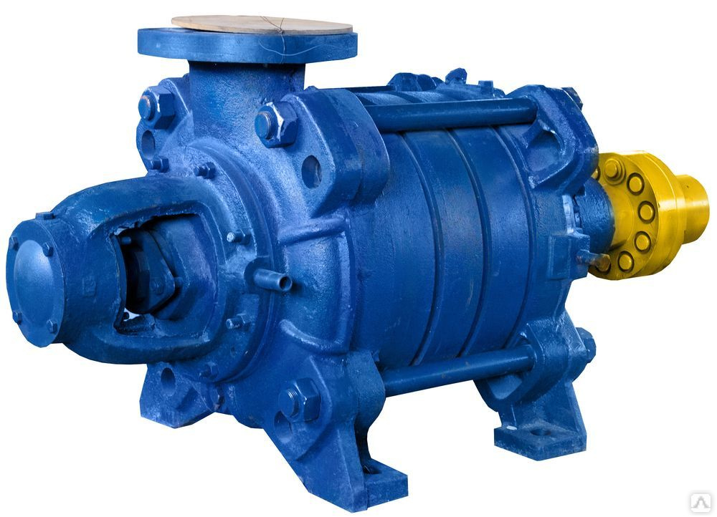

Slide 5
Центробежный насос
Центробежный насос- один из двух типов лопастных насосов, перемещение рабочего тела в котором происходит непрерывном потоком за счет взаимодействия этого потока с подвижными вращающимися лопастями ротора и неподвижными лопастями корпуса.

Slide 6
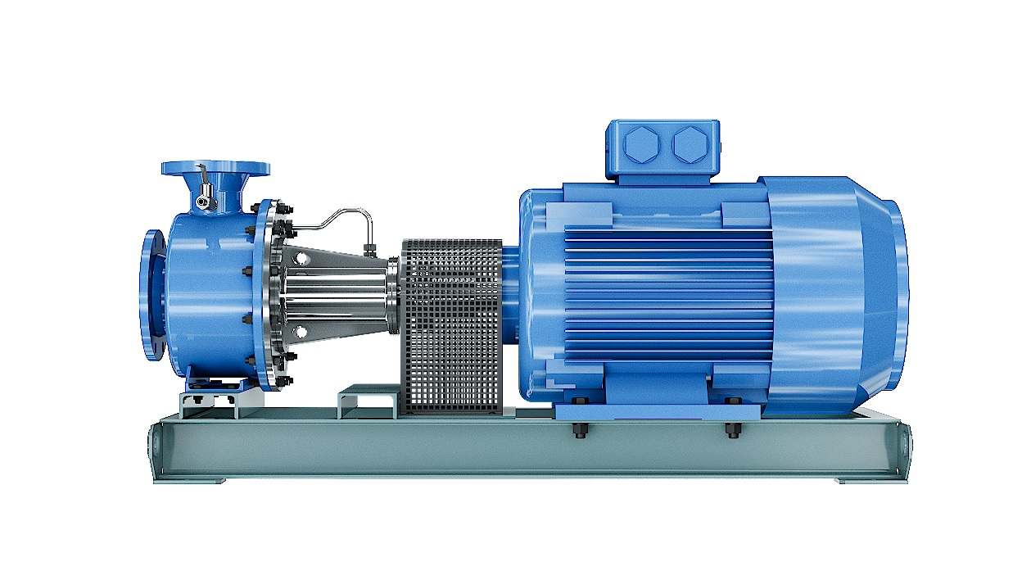
Центробежный насос
.

Slide 7
Центробежный насос
Центробежный насос- насос, в котором движение жидкости и необходимый напор создаются за счет центробежной силы, возникающей при воздействии лопастей рабочего колеса на жидкость.

Slide 8
Виды ЦБН

Slide 9
Применение
Используя такое оборудование, представленное на современном рынке множеством разных моделей, можно успешно откачивать жидкую среду из скважин и колодцев даже большой глубины и затем транспортировать ее по трубопроводу на значительные расстояния. Чтобы центробежный насос демонстрировал высокую эффективность и работал без сбоев, важно знать, как правильно подбирать его для решения определенных задач, и точно следовать рекомендациям по его техническому обслуживанию

Slide 10
Сферы применения
Благодаря своей универсальности, высокой эффективности и надежности центробежные насосы сегодня успешно применяются практически везде. Если говорить о наиболее популярных областях использования насосов центробежного типа, то сюда следует отнести:
организацию технического водоснабжения на предприятиях, работающих в различных отраслях промышленности;
перекачивание и транспортировку технических жидкостей различного типа между объектами производства;
оснащение систем полива растений и подачу воды на животноводческие фермы;
организацию системы водоснабжения населенных пунктов;
оснащение автономных систем водоснабжения, используемых собственниками загородных домов и дач для бытовых нужд и организации полива растений на приусадебном участке.

Slide 12
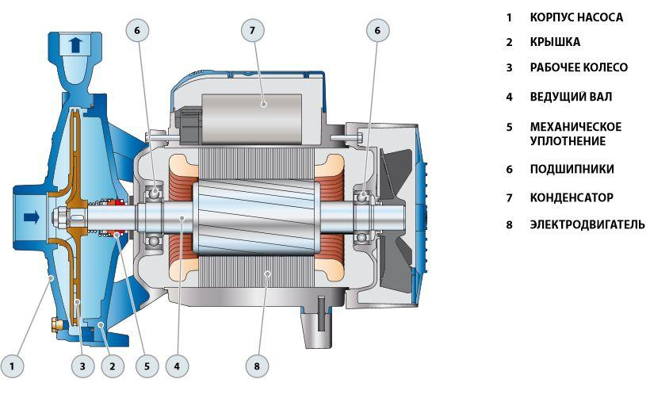
Схема

Slide 13
Преимущества
Широкое применение центробежных насосов как в промышленности, так и для решения бытовых задач объясняется целым рядом достоинств, которыми отличается такое оборудование. К наиболее значимым преимуществам гидромашин данного типа следует отнести:
высокую производительность, которую обеспечивают конструктивные особенности и принцип действия таких устройств;
стабильность параметров потока жидкой среды, создаваемого насосным оборудованием данного типа;
компактные габариты и небольшой вес;
простоту технического обслуживания, для чего можно не привлекать сторонних специалистов, выполняя все необходимые процедуры самостоятельно при помощи набора простейших инструментов;
длительный эксплуатационный срок.

Slide 14
Недостатки
Насосное оборудование данного типа нельзя использовать, пока его внутренняя рабочая камера не будет заполнена жидкой средой. Если пренебречь этим требованием, то гидромашина достаточно быстро выйдет из строя.
При использовании одноступенчатых центробежных насосов создать высокий напор в обслуживаемой такими устройствами трубопроводной системе не получится: для этого следует применять оборудование, оснащенное несколькими рабочими колесами.

Slide 15
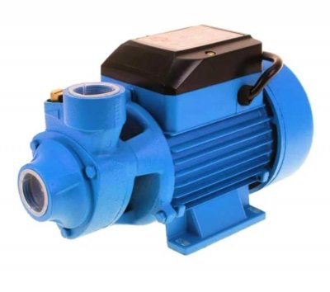
Марки ЦБН
КАЛИБР НБЦ-380 (Россия)
Российский бренд Калибр по праву считается одним из лидеров рынка сантехнического и специализированного оборудования. В его арсенале преобладают насосы для бытового, частного использования. Например, данная модель способна передавать 1,68 кубометров воды в час и поднимать ее из скважины глубиной до 9 метров. Максимальный напор при этом 25 метров, а потребляемая мощность всего 380 ватт. Работает аппарат от бытовой сети в 220 вольт.
Также к преимуществам можно отнести полностью металлическую конструкцию, что существенно увеличивает срок службы. Но зато снижает допустимый температурный диапазон. Насос работает от плюс 5 до плюс 40 градусов, что не так много по сравнению с другими моделями. Зато здесь самая привлекательная цена. Как отмечают пользователи в отзывах, аппарат прекрасно справляется с поставленными задачами, а все характеристики, присутствующие в описании, точно соответствуют действительности.

Slide 16
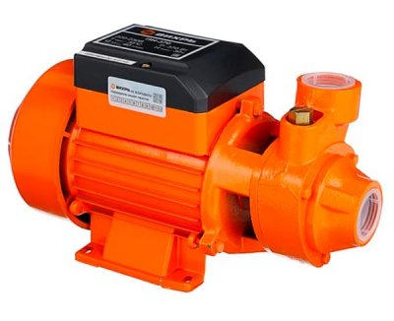
ВИХРЬ ПН-370(Россия)
Пропускная способность – один из важнейших критериев при выборе центробежного насоса. Параметр показывает, сколько литров жидкости аппарат способен пропустить через себя в течение определенного промежутка времени. У данной модели он установился на отметке 2,76 кубометра в час, и это лучший показатель, по крайней мере, в такой ценовой категории.
Подъем жидкости насос может осуществить с колодца глубиной до 9 метров, а обеспечиваемый напор достигает 30 метров. Отличный результат, особенно при учете небольших энергетических затрат. Для работы аппарату необходима бытовая сеть в 220 вольт и 370 ватт в час. Это один из самых низких показателей потребления при прочих равных характеристиках. Из недостатков можно выделить сравнительно большой вес конструкции. Более пяти килограмм. Впрочем, при стационарной установке, которая чаще всего применяется для центробежных насосов — совсем не проблема, хотя следует учитывать уровень шума, издаваемый полностью металлическим электродвигателем.

Slide 17
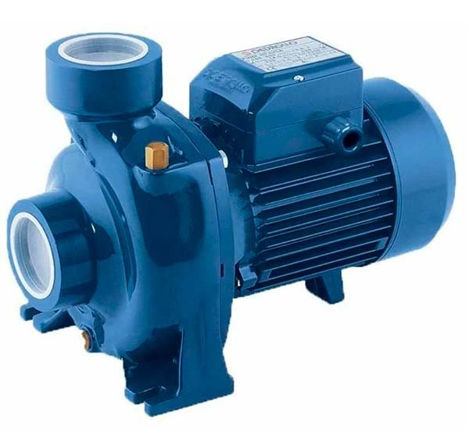
Pedrollo HFm 4(Италия)
Итальянский бренд Pedrollo можно смело назвать лучшим производителем сантехнического оборудования, в том числе погружных и центробежных насосов. Им часто отдают топовые места в различных рейтингах и обусловлено это высочайшим качеством выпускаемой продукции. Только гарантийный срок на приобретаемое оборудование составляет минимум пять лет, и как показывают отзывы, за эти годы вы вообще забудете о существовании насоса в своем доме.
Безусловно, производитель уделяет много внимания качеству, но платить приходится немало. Перед нами одна из самых недорогих моделей. Зачастую, стоимость насосов Pedrollo достигает ста и более тысяч рублей. При этом в техническом плане здесь нет ничего экстраординарного, кроме пропускной способности. 4,8 кубометра. Лучший показатель, который на практике вряд ли когда-то пригодится. Максимальная глубина всасывания всего 7 метров, то есть длинная скважина или колодец для такого насоса уже не подойдут. Зато допустимая температура жидкости аж 60 градусов, что также является редким явлением в практическом применении.

Slide 18
Применение центробежных насосов в ТОТ
Применение центробежных насосов в промышленности — достаточно распространенное явление. Такие устройства работают в химической и угольной промышленности, а также подают растворы и реагенты во время некоторых способов производства. Нашли свое применение центробежные насосы для воды промышленные в пищевой и химической сфере, например насос модели Aspir.
В промышленности также применяются горизонтальные химические центробежные насосы. Основные преимущества такого типа насосов — это высокое качество эксплуатации, возможность выдержать жесткие условия работы, быстрая и легкая установка, а также простота использования. К таким устройствам относятся горизонтальные центробежные химические насосы серии MB.

Slide 19
Заключение
Изучила устройство и принцип работы ЦБН;
Рассмотрела техническую характеристику ЦБН;
Использовала данный материал для написания курсовой работы.

Slide 20
Список литературы
1. Абрамов Е.И., Колесниченко К.А., Маслов В. Т. Элементы гидропривода. Киев: Техника, 2017
2. Башта Т.М. Гидропривод и гидропневмоавтоматика. М.: Машиностроение, 2017
3. Башта Т.М. Машиностроительная гидравлика. М.: Машиностроение, 2016
4. БронЛ.С., Тартаковский Ж.С. Гидравлический привод агрегатных станков и автоматических линий. М.: Машиностроение, 2016
5. Ванин В.А., Мищенко С.В., Трифонов О.И. Кинематические связи в металлорежущих станках на основе гидравлического шагового привода. М.: Машиностроение-1, 2017

Slide 21
Список интернет-источников
https://markakachestva.ru/rating-of/4624-luchshie-centrobezhnye-nasosy.html
https://studbooks.net/1935868/matematika_himiya_fizika/tsentrobezhnye_nasosy
https://cable.ru/articles/id-1550.php

Slide 22
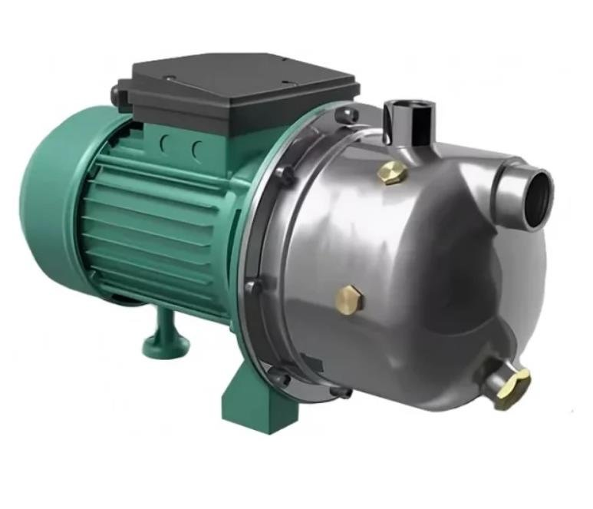
Спасибо за внимание.

